Slide 1



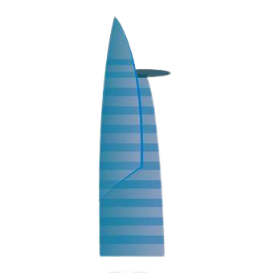






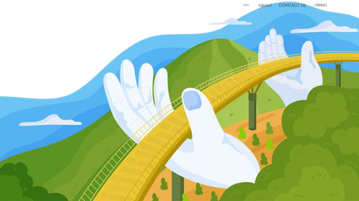

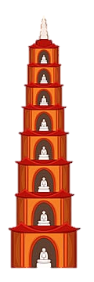
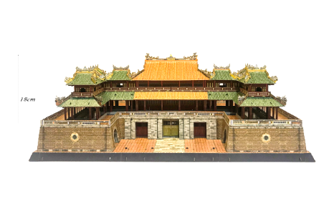




Slide 2

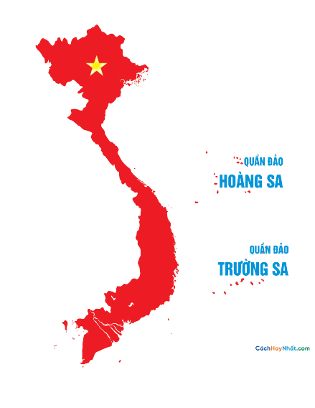



Slide 3



Để đo diện tích lớn như: một tỉnh, một thành phố, một khu rừng… ta dùng đơn vị đo diện tích nào?

Slide 4








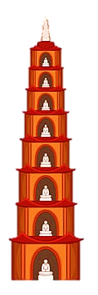
Notes:
Hôm nay chúng ta sẽ tìm hiểu về một khái niệm toán học thú vị là "ki lô mét vuông" và "héc ta". Đây là những kiến thức quan trọng mà chắc hẳn các em sẽ rất thích. Bên cạnh đó chúng ta sẽ cùng nhau thực hành làm một số bài tập nhé

Slide 5
YÊU CẦU CẦN ĐẠT
- Nhận biết được đơn vị đo diện tích ki-lô-mét vuông (km²)
- Thực hiện được việc chuyển đổi giữa một số đơn vị đo diện tích (km² và m²)
- Giải quyết được một số vấn đề thực tiễn gắn với số đo diện tích.

Slide 6




Slide 7
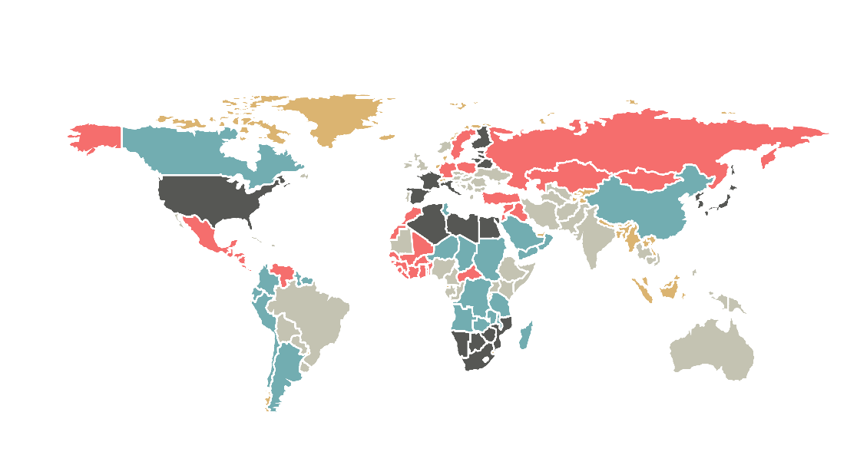


Việt Nam có diện tích 331 210 ki-lô-mét vuông
Vì rộng lớn quá nên cần phải có đơn vị đo lớn hơn ư?
Để đo diện tích lớn như diện tích một thành phố, một khu rừng hay một vùng biển,... người ta thường dùng đơn vị: ki-lô-mét vuông.

Slide 8
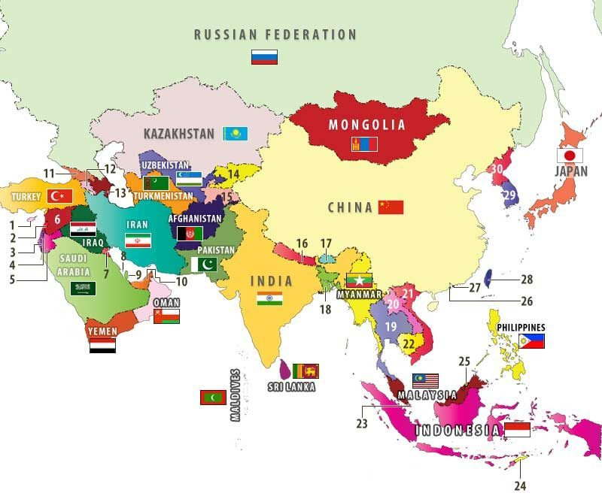
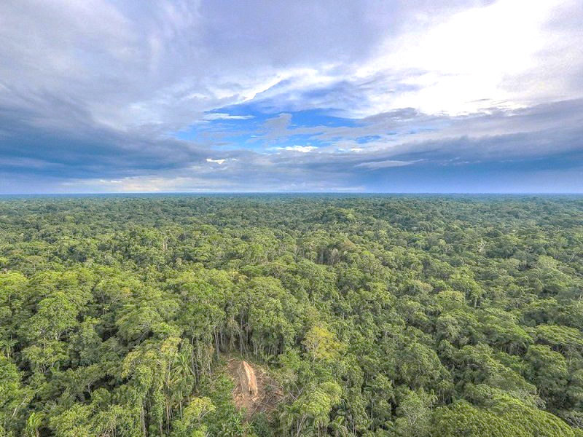
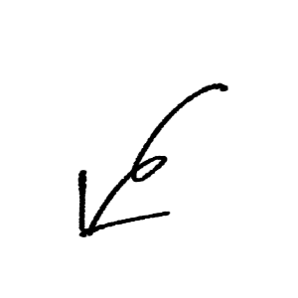

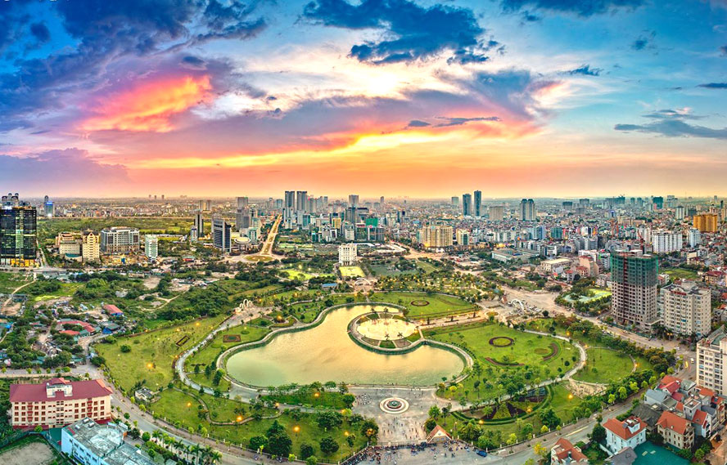
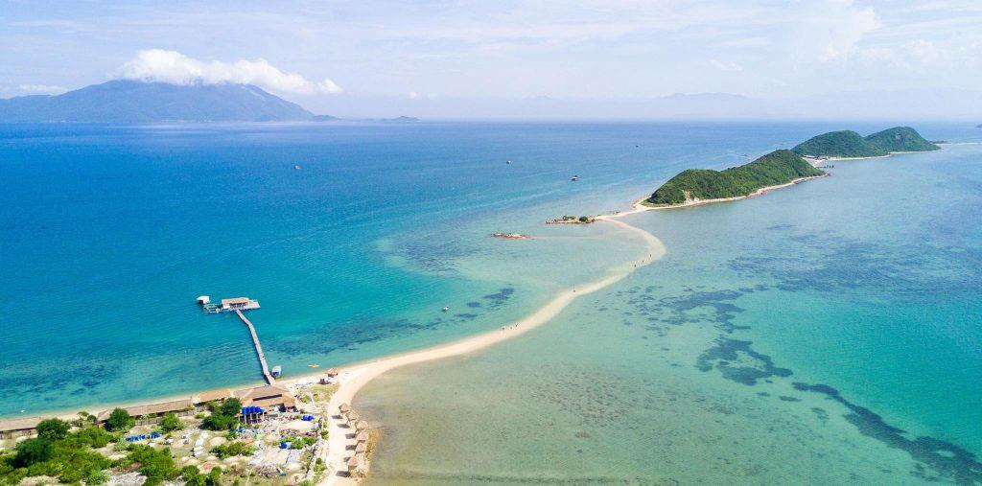

Khu rừng
Ki-lô-mét
vuông
để đo
diện tích
Đất nước
Thành phố
Vùng biển

Slide 9

1 km
Ki-lô-mét vuông chính là diện tích hình vuông có cạnh 1 km.
2
Diện tích
?
1 km

Slide 10


Ki – lô – mét vuông
2
km

Slide 11


2
Ki-lô-mét vuông được viết tắt là km
2
2
1 km
=
1 000 000 m

Slide 12
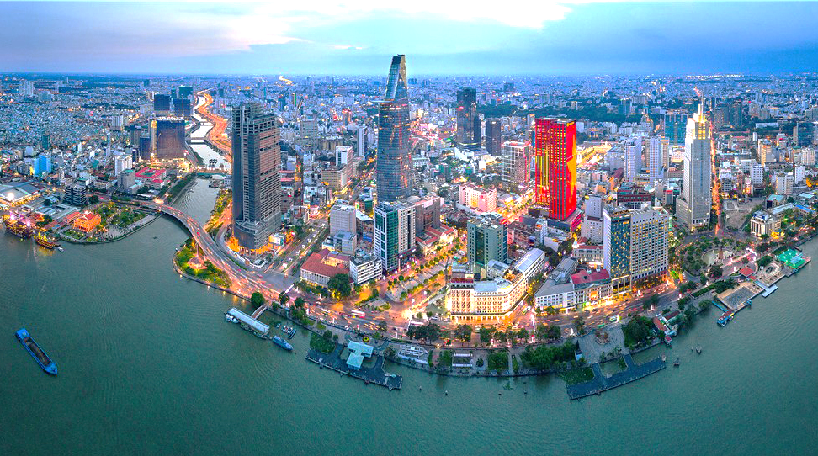
Diện tích Thủ đô Hà Nội là
3 358 km
2
Thủ đô Hà Nội
Diện tích TP.HCM là
2 095 km
2
TP. HCM
Số liệu năm 2020 của tổng cục thống kê Quốc gia

Slide 13


Slide 14



Bài 1: Hoàn thành bảng sau:
Đọc | Viết
Tám trăm hai mươi hai ki-lô-mét vuông | ?
Không phảy bốn mươi tư ki-lô-mét vuông | ?
? | 728,6 km²
Mười sáu nghìn bốn trăm chín mươi ki-lô-mét vuông | ?
822 km²
0,44 km²
Bảy trăm hai mươi tám phẩy sáu ki-lô-mét vuông
16 490 km²
Notes:
- GV chốt: Củng cố kĩ năng đọc, viết số đo diện tích với đơn vị ki-lô-mét vuông.

Slide 15
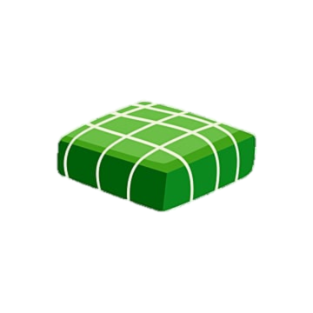

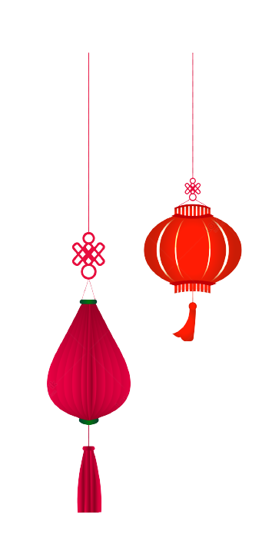
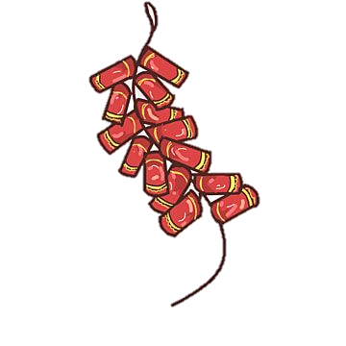
Bài 2. Số?
2 km² = m²
2 000 000
4 km² 500 m² = m²
4 000 500
b) 5 000 000 m² = km²
5
6 450 000 m² = km²
6,45

Slide 16
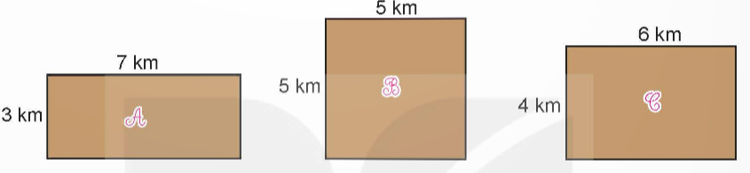
Bài 3: Một nhà máy điện mặt trời muốn lắp đặt các tấm pin mặt trời trên sa mạc. Các kĩ sư dự kiến lắp đặt pin mặt trời trên một trong ba mảnh đất dưới đây. Biết mảnh đất được chọn có diện tích lớn nhất. Hỏi họ chọn mảnh đất nào?

Slide 17

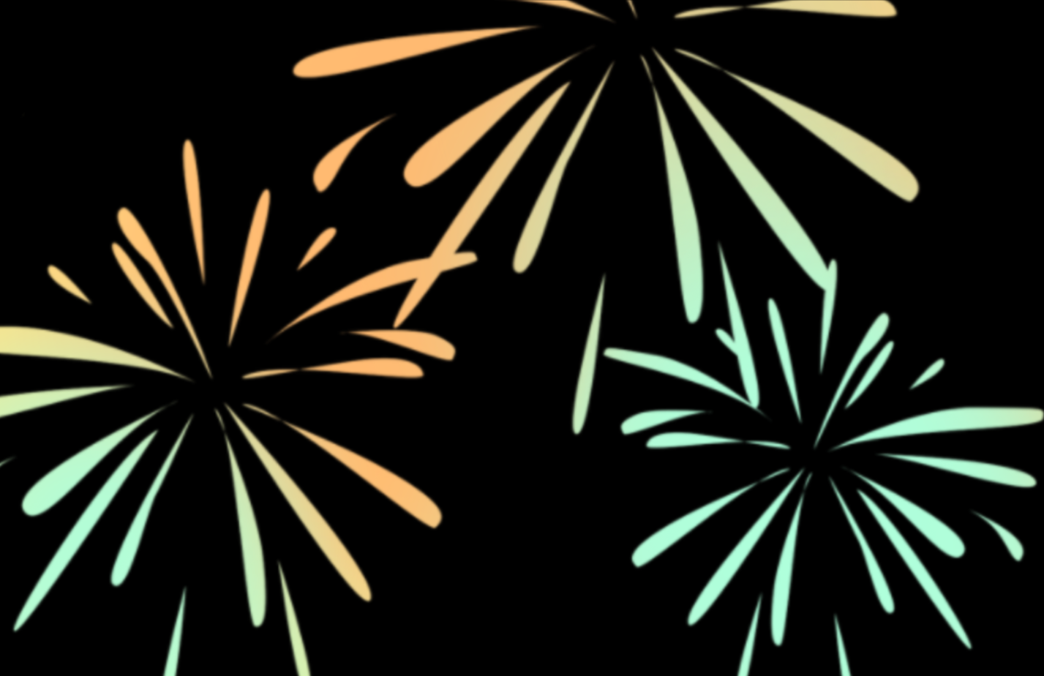
Diện tích mảnh đất A: 7 × 3 = 21 km²
Diện tích mảnh đất B: 5 × 5 = 25 km²
Diện tích mảnh đất C là: 6 × 4 = 24 km²
So sánh: 21 km² < 24 km² < 25 km²
Vậy các kĩ sư chọn mảnh đất B.

Slide 18
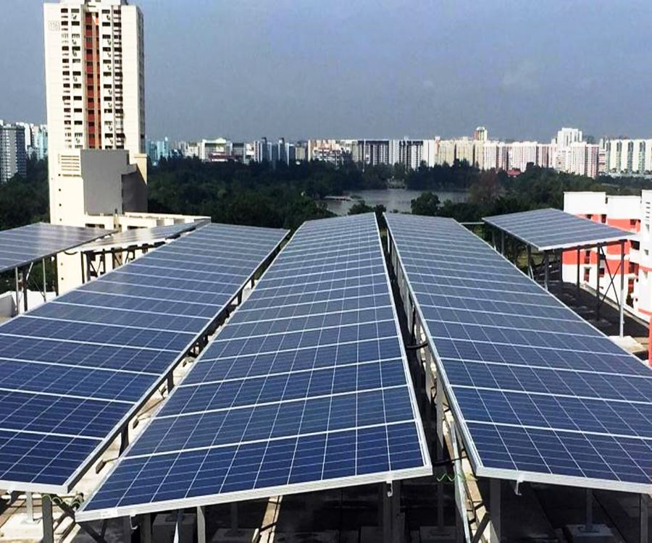
Pin năng lượng mặt trời thực hiện biến đổi năng lượng ánh sáng thành năng lượng điện. Các pin năng lượng Mặt Trời có nhiều ứng dụng trong thực tế. Do giá thành còn đắt, chúng đặc biệt thích hợp cho các vùng mà điện lưới khó vươn tới như núi cao, ngoài đảo xa, hoặc phục vụ các hoạt động trên không gian; cụ thể như các vệ tinh quay xung quanh quỹ đạo

Slide 19


Slide 20





2
2
1 km = …. m
2
1 000 000 m
2
100 000 m
500 000 m
2

Slide 21
Diện tích rừng A – ma – dôn là:
2
6 700 000 cm
2
670 000 dm
2
6 700 000 km

Slide 22


